Slide 1
1917
1920
1959
라이온스 연수교재
1925
1954
1968
설립
국제화
헬렌켈러여사 연설
라이온스 모토
채택
한국 라이온스 탄생
국제재단
신입회원 과정
1987
1990
2005
2014
2017
2018-19
여성 회원 입회
1차 시력 우선사업
2차 시력
우선사업
100주년
기념사업
캠페인 100사업
최초 여성
국제회장
(사)국제라이온스협회 한국연합회
연수위원회
2023-27
????
????

Slide 2

세션 목표
라이온스 탄생 배경, 역사, 봉사사업 이해
국제협회의 구성과 조직, 국제재단 이해
클럽 조직 및 신입회원의 자세 이해
라이온스 포털 접속 방법이해
2
Notes:
1. 세션 준비물
1) 강사 지침서, 강의용 PPT
2) 참가자 지침서
3) 필요 장비
• 컴퓨터
• 빔프로젝터 관련 도구

Slide 3


Ⅰ. 국제협회 우선사업
1. 국제협회 우선사업
1) 지속적으로 진행되는 우선사업
2) 상황에 따라 목표를 정하여 진행되는 우선사업 (한시적 사업)
3) 현재 우선사업은
(1) LCIF지원
(2) Mission 1.5의 달성(2027년 7월 1일까지 회원 150만 달성목표)
3
3

Slide 4
Ⅰ. 국제협회 우선사업
4) 지원 방법
(1) LCIF 지원의 경우
지도자들이 직접 각종 교부금 내용을 홍보하고 재단에 기부.
(2) Mission 1.5 달성의 경우
회원감소에 대한 심각성을 적극 홍보하고, 지도자가 직접 신입회원을
영입하고 신생클럽을 조직하는 것
4
4
Notes:
◈ 라이온스 지도자들이 국제협회의 우선 사업을 지원하는 방법은
우선 사업을 단순히 이해하는 정도에 그쳐서는 안 되고 이를 적극적으로 실천하여 모범을 보여야 하는 것이다.

Slide 5
1. 라이온스 탄생 배경
1914년 제1차 세계대전
미국 군수물자 수출
라이온스
탄생배경
비즈니스 클럽 활성화
사업목적 또는 사교모임
멜빈죤스가 지역사회 발전
어려운 이웃 돕기 제안 / 3년 동안 준비
1917년 6월7일
각 클럽 대표 27명 첫 회의
5
Notes:
스토리텔링 형식으로 시대적 배경을 담아 탄생의 배경을 자연스럽게 설명 할 것

Slide 6
1) 라이온스 연혁
1917
1920
1925
1954
1959
1968
설립
국제화
헬렌켈러여사 연설
라이온스 모토
채택
한국 라이온스 탄생
국제재단
1987
1990
2005
2014
2017
2018-19
여성 회원 입회
1차 시력 우선사업
2차 시력
우선사업
100주년
기념사업
캠페인 100사업
최초 여성
국제회장
2023-27
????
????
미션 1.5
Notes:
P4~6 참고하되 이 슬라이드 내용은 설명 할 것
앞으로의 역사는 여러분들의 몫임을 경각 시켜 줄 것

Slide 7

2) 앰블럼
7
Notes:
라이온스 행사장 곳곳에 이 앰블럼이 있는데 간단한 상징성 설명 해 줄 것

Slide 8
2. 라이온스 윤리강령,목적,사명문,라이오니즘
1) 라이온스 윤리강령 (1918 채택)
자기 직업에 긍지를 가지고 근면 성실하여 힘써 사회에 봉사한다.
부정한 이득을 배제하고 정당한 방법으로 성공을 기도한다.
남을 해하지 아니하고 자기 직무에 충실히 임한다
남을 의심하기 전에 먼저 자기를 반성한다.
우의를 돈독하게 하며 이를 이용하지 아니한다.
선량한 시민으로서 자기의무를 다하며 국가민족사회의 발전을 위하여 노력한다.
불행한 사람을 위로하고 약한 사람을 도와준다.
남을 비판하는데 조심하고 칭찬하는데 인색하지 아니하며,모든 문제를 건설적인
방향으로 추진한다.
8
Notes:
슬라이드 7의
라이온스 목적에 대한 설명을 하고 난 뒤에 연계성 있도록 설명하면서 정립 해 줄 것

Slide 9
2) 라이온스의 목적(1919 채택)
봉사단체로서 라이온스 클럽을 조직, 챠터를 관리하고 감독한다.
라이온스 클럽 활동 사항을 조정하고, 클럽 운영을 표준화한다.
세계 인류 상호간의 이해심을 배양하고 증진 시킨다.
건전한 국가관과 시민의식을 고취시킨다.
지역사회의 생활개선, 사회복지, 공덕심 함양에 적극적인 관심을 갖는다.
우의와 협력, 그리고 상호이해로 클럽간의 유대를 돈독히 한다.
정당과 종교 문제를 제외한 일반인의 관심사인 모든 문제해결을 위한
토론의 장을 마련한다.
지역사회의 숨은 자원봉사인을 격려하며 각 분야의 효율성을 제고하고
도덕심을 향상 시킨다.
9
Notes:
슬라이드 7의
라이온스 목적에 대한 설명을 하고 난 뒤에 연계성 있도록 설명하면서 정립 해 줄 것

Slide 10
3) 라이온스 사명문
ㆍ 라이온스 클럽, 자원봉사자 및 파트너들이 자원봉사 사업 및
교부금을 통해 건강과 복지를 향상하고 지역사회를 강화하며
도움이 필요한 사람들을 지원하도록 조력하는 동시에 평화와
국제 이해를 증진 시킨다.
4) 라이오니즘이란?
라이온스의 목적에 맞게 활동하며 윤리강령을 준수하는 것
10
Notes:
슬라이드 7의
라이온스 목적에 대한 설명을 하고 난 뒤에 연계성 있도록 설명하면서 정립 해 줄 것

Slide 11








3. 라이온스 8대 주력 봉사사업
시력
재해구호
당뇨병
환경
청소년
인도주의
기아
소아암
11
Notes:
P 10~16 참고
1)시력
국제재단은 ‘예방할 수 있는 실명 방지와 시각장애인의 삶의 질을 향상한다.’라는 목표로 시력보존을 위한 봉사사업을 한세기를 넘어 지속적으로 펼쳐 나아가고 있다
2)청소년
라이온스 퀘스트 프로그램을 통해 폭력 방지, 약물 예방 사업
3)재해구호
라이온은 재해가 발생하면 가장 먼저 달려가 구호 활동을 펼치며, 국제재단은 글로벌 재해 프로그램을 통해 기금 제공
4)인도주의
라이온스의 인도주의적 노력은 100년 이상 지속되어 왔으며, 가장 가치 있는 프로젝트로 클럽에게 직접 지원하는 방식
5)당뇨병
전 세계 라이온과 레오가 펼치는 대표적인 봉사사업으로 국제재단의 지원을 받아 발병률을 낮추고 환자의 삶의 질 개선에 노력
6)기아
국경을 초월한 모두의 문제인 가아에 국제재단은 1968년부터 인도주의 사업을 지원하며 해결책 제시.
어려운 이웃에게 음식과 영양을 공급하는 라이온의 노력이 시급해져 2019년에 시범 교부금 프로그램이 도입되었고, 현재 글로벌 주력사업이다.
7)환경
라이온스 그린 팀 사업 운영 중. 건강, 사회경제적 발전, 지역사회 복지에 필수적인 물은 기후 변화, 오염, 삼림 벌채와 마찬가지로
전 세계 환경 분야에서 문제점을 나타내고 있어 환경 보호는 반드시 필요한 사업.
다음 세대를 위해 지속 가능하고 건강한 미래를 만들어갈 대규모 프로젝트로 글로벌 주력 사업이다.
8)소아암
국제재단은 생존율 37%, 2030년까지 생존율 60%가 목표이다.

Slide 12
4. 국제 라이온스 협회
(Lions Clubs International)
12

Slide 13
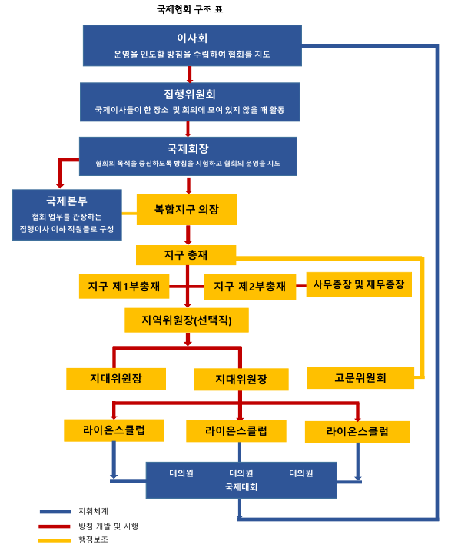
1) 국제협회 구조 표
13

Slide 14
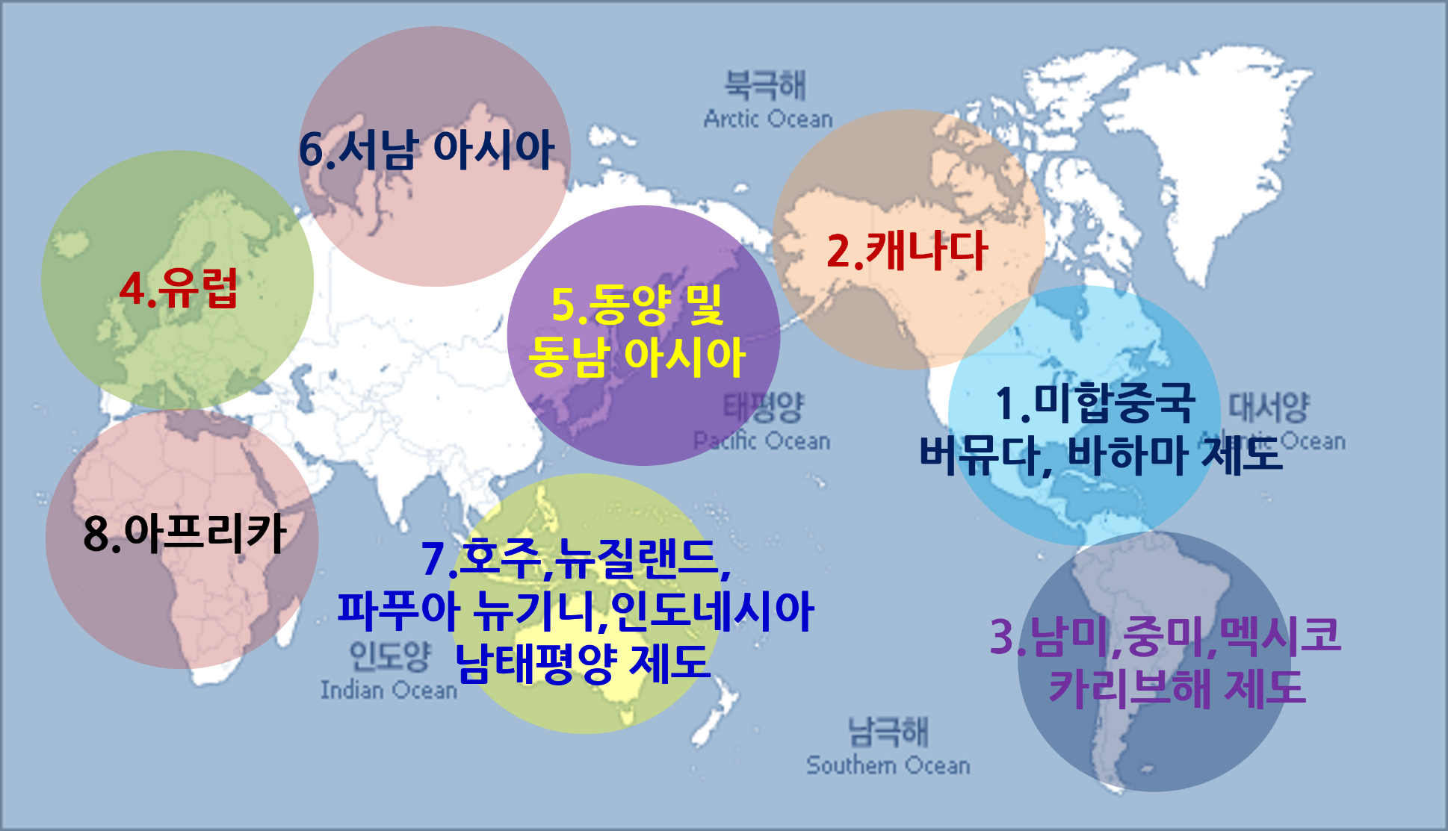
2) 라이온스 8대 헌장 지역
14
Notes:
P18 참고
헌장 지역별 국가 참고

Slide 15
3) 국제협회, 한국 현황 (2025.12.31)
국제 협회
215개국 49,671클럽
1,358,769 명
한국 현황
3개 복합지구 / 21개 지구
2,005클럽 67,004 명
15

Slide 16
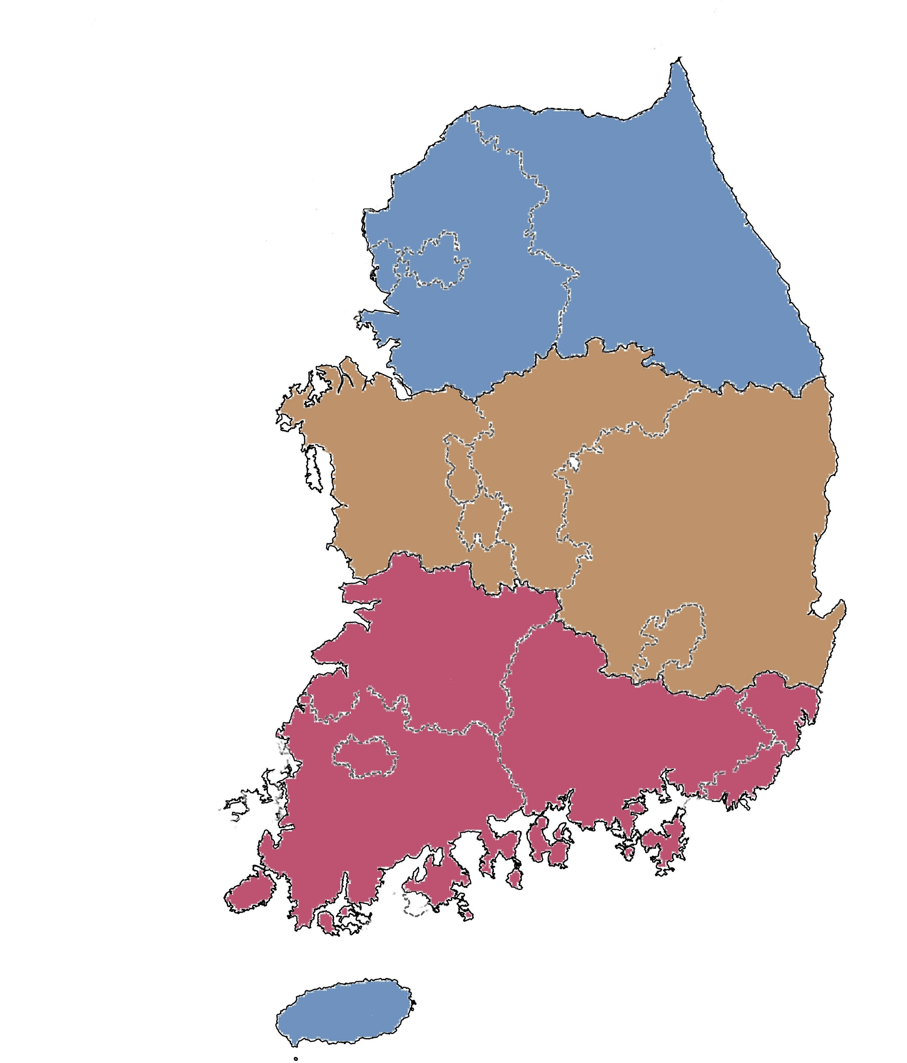
4) 한국 라이온스 분포도 (2025.12.31)
MD 354 23,563명
MD 356
20,484명
MD355
22,957명
16

Slide 17
5. 라이온스 국제재단 ( L.C.I.F )
국제재단은 1968년부터
지난 50년간 12억 달러 이상의 교부금을 지급하여
전 세계 라이온의 봉사에 힘을 실어주고 있다.
국제재단과 함께 라이온은 지구촌에 희망을 선사하고
삶을 변화시키고 있다.
17

Slide 18
1) LCIF의 역할 및 기금 조성
ㆍ 인도주의 문제 효과적 지원
ㆍ 천재지변, 이재민 즉각 지원 (라이온이 라이온 도움)
ㆍ 지구, 클럽이 할 수 없는 대규모 사업지원 (매칭 기금)
ㆍ 지역 사회 봉사 사업 (임팩트 교부금 활용)
ㆍ 기금 조성 : 라이온, 일반인, 기업체 등의 기부
18
Notes:
- 역할 중에 기금 보강 및 봉사프로그램 확장도 있음
- 개인, 클럽, 지구, 파트너 단체, 기업체가 기부
파트너 협력 : 홍역 퇴치 기금/ LCIF와 빌게이츠 재단(2:1)
재단의 임무

Slide 19
2-1) LCIF의 교부금의 종류
소아암
당뇨
재해 구호
지역 임팩트
소아암 교부금
당뇨 교부금
긴급자금
지역 임팩트
교부금
재해 대책 교부금
지역사회 복구
교부금
주요재해기금

Slide 20
2-2) LCIF의 교부금의 종류
인도주의
기아
시력
청소년
매칭 교부금
기아 교부금
시력우선 교부금
라이온스 퀘스트
프로그램 교부금
지정 교부금
라이온스 퀘스트
홍보 교부금
라이온스 퀘스트
지역사회 파트너
교부금
레오 봉사 교부금

Slide 21
3) 용어 설명
ㆍMJF(Melvin Jones Fellow) : 개인
회원 1인당 국제재단에 LCIF기금 1,000$ 기탁
ㆍ100% MJF 클럽 : 클럽
ㆍ100 / 100 캠페인 : 2025년 7월 실시
(캠페인 100과 같은 의미 임)
21
Notes:
100/100사업 : 캠페인 100과 같은 의미임
캠페인 100 사업 : 클럽 전회원이 100불씩 기탁. 2018.7~ 2022.6월 까지 목표액 3억불 달성

Slide 22

시력
2건의 백내장 수술
4) 100달러의 힘
기아
취약계층14명
정기적 음식제공
청소년
라이온퀘스트 1교실지원
당뇨병
위험군 18명 검사
소아암
8명 진단,치료,장비구입
100 $
인도주의
100명 홍역 예방주사
환경
깨끗한 물 14명 제공
재해구호
4명 긴급구호
22

Slide 23
5) 교부금 집행사례
아
평양 안과 병원 준공 : 2005년, US$650만
중국 쓰촨 성 지진 : 2008년, US$300만
아이티 지진 : 2010년, US$10만
뉴질랜드 대지진 : 2011년, US$66만
일본 쓰나미 대지진 : 2011년 US$1,800만
23
Notes:
-평양 안과 병원 : 재단 480만 불, 한국 170만 불 모금
-중국 쓰촨 성 지진 : 이재민 4,000만 명
-아이티 지진 : 섬 초토화
-뉴질랜드 대지진 : 180여명 사망
• 홍역퇴치(One Shot, One Life) : 1천5백만$ 목표추진 (2:1매칭)
• 경주지진(2016), 포항지진(2017), 영덕지진(2018,19) : 각 10,000$

Slide 24
6. 클럽 조직과 직책별 역할
조직도
클럽 임원 및 회원의 역할
회원의 권리와 의무, 회비의 사용처
회의 및 시상
24
Notes:
P25~30 참고
클럽 회장 : GAT(글로벌 액션 팀)의 위원장 임. GLT(지도력 개발위원장),GMT(클럽 회원위원장), GST(클럽 봉사위원장) 포함 됨
클럽 최고 집행인. 클럽의 모든 회원은 GAT의 일원 임.
클럽 회장은 클럽의 최고 행정 임원으로서 모든 클럽 회의와 이사회의 의장을 맡는다.
그리고 1부회장, 총무, 재무 등 주요 직책에 대한 설명
회원의 권리와 의무
(1) 권리
① 임원으로 선출될 권리: 클럽, 지구, 국제협회의 임원을 맡을 권리
② 투표권: 표결을 요구하는 모든 사항에 투표권을 가지며, 지구와 클럽의 대의원이 될 자격
(2) 의무
① 헌장 상의 의무: 회의나 행사에 적극 참석 의무, 각종 의무금 성실 납부 의무
② 솔선 실행의 의무: 클럽발전을 위한 노력, 연수교육 이수, 임원의 수행, 우수회원 영입, 품위유지
-회비 사용처-
국제협회 : 년 50$ (상, 하반기 각 25 $ 씩)
복합지구 : 년 5,000원 (상반기 1회)
지구 회비는 각 지구 마다 다름.
(1) 클럽 회의의 종류
클럽: 정기총회, 임시총회, 이사회, 월례회, 클럽위원회
(2) 시상
① 클럽 및 라이온스 발전에 이바지한 경우 그에 부합된 시상이 이루어진다.
② 상의 종류: 회원 키 상, 세브론, 회원 스폰서 표창, 클럽 확장 상, 국제회장상 등

Slide 25
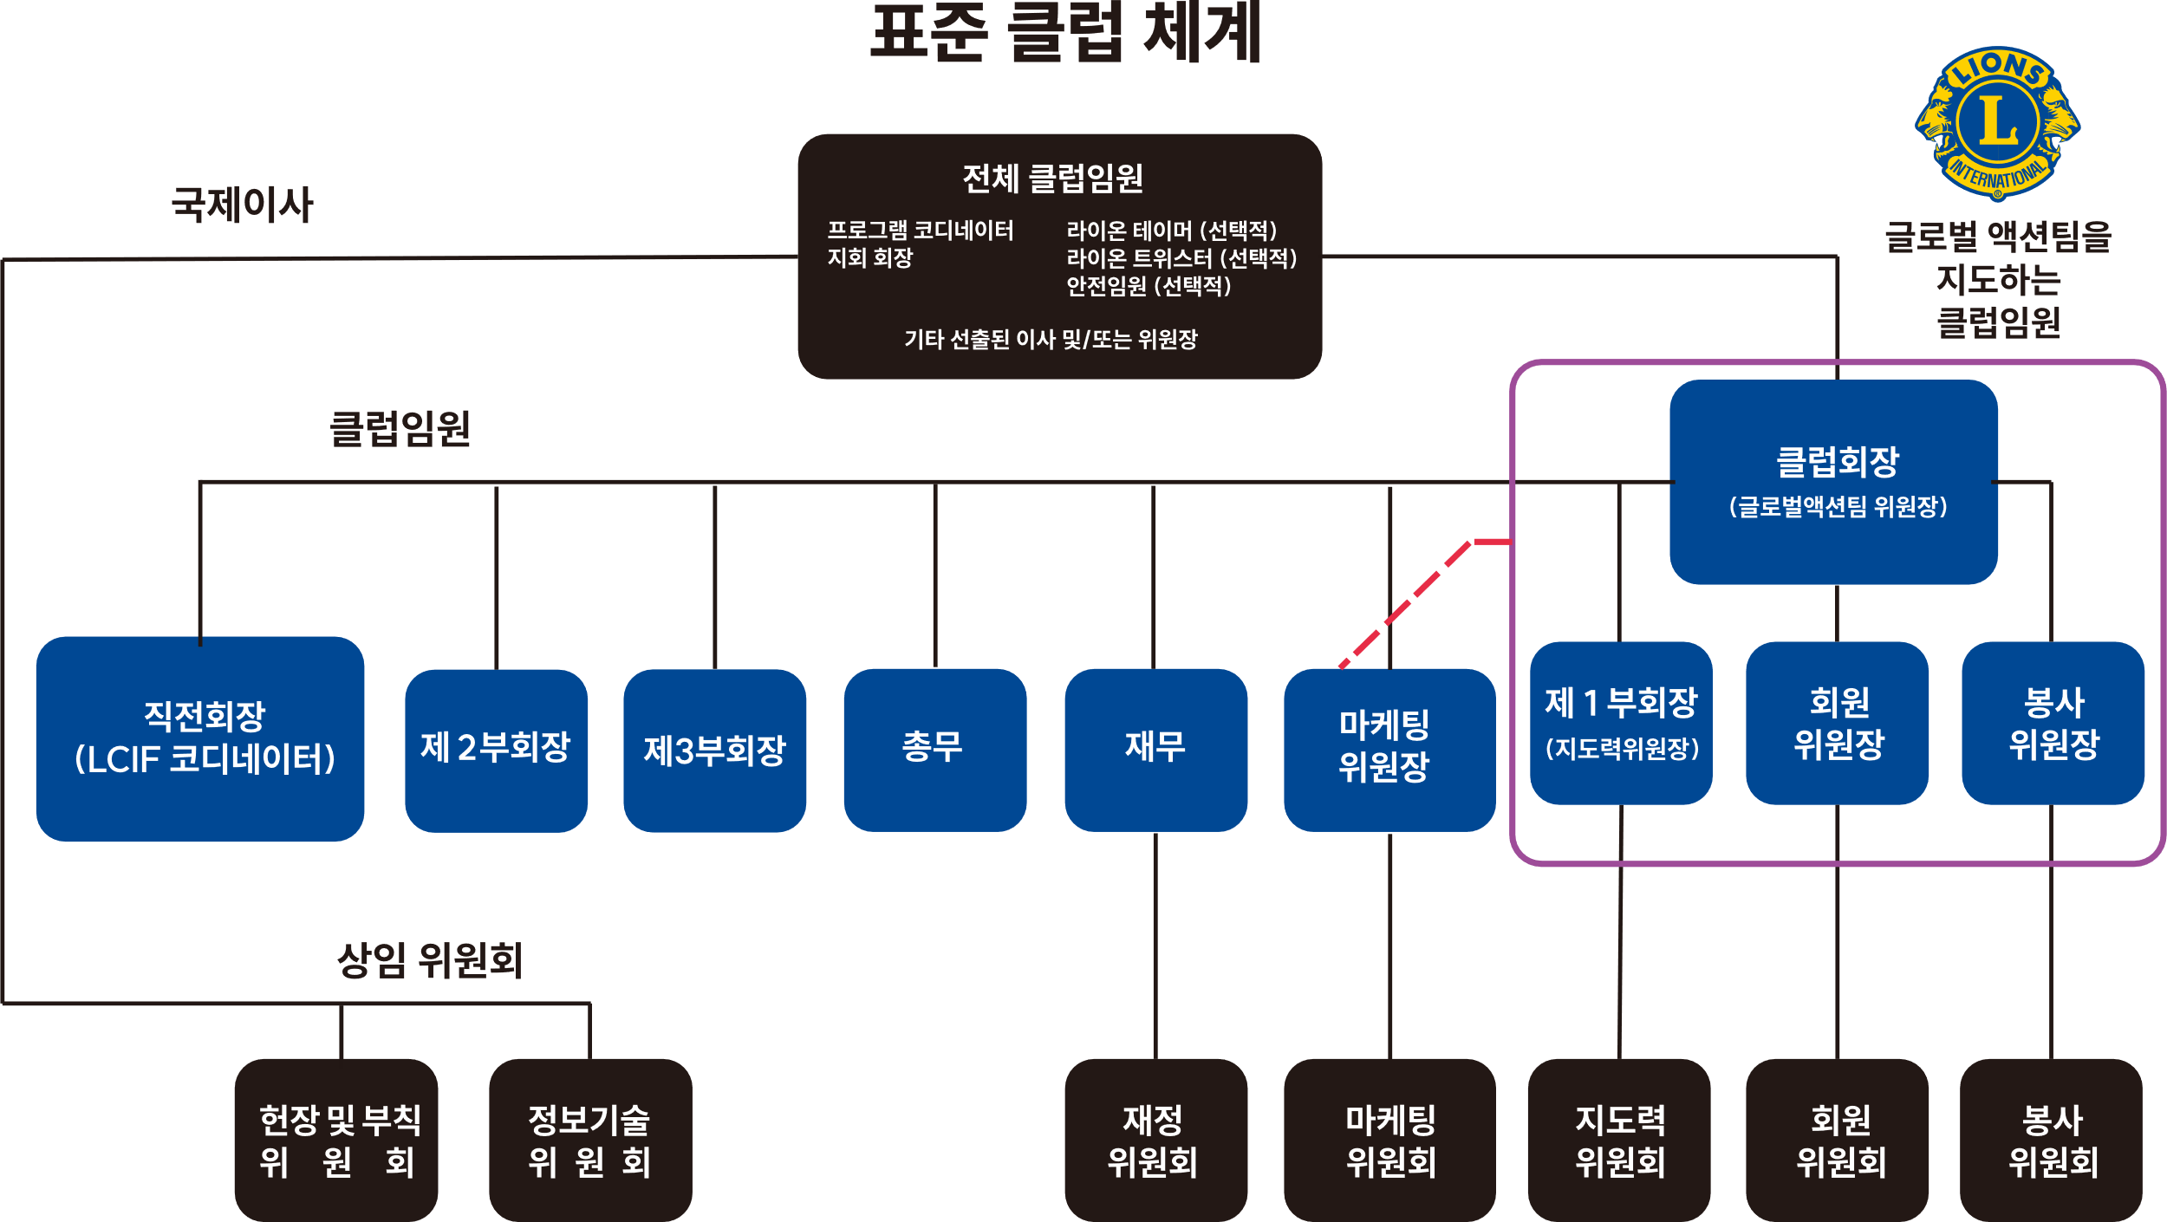
1) 클럽의 조직도
25
25

Slide 26
7. 신입회원의 역할과 자세
ㆍ 시간 할애, 봉사에 대한 각오
ㆍ 회원들과 유대감, 신뢰 형성
ㆍ 조직 발전에 기여 / 임원으로 활동 계획
ㆍ품위 유지, 윤리강령 생활화
26
Notes:
P30~32 참고

Slide 27
8. 라이온스 교육과정
ㆍ신입회원, 1부회장, 3역,4역, 8역 연수
ㆍ지대위원장, 지역위원장, 임원 연수회
ㆍ국제 협회 주관 지도력 연수회 :
ELLI, RLLI, FDI, LCIP
27
Notes:
모든 연수회는 지구마다 다름
ELLI (Emerging Lions Ledership Institute) 초급 라이온스 지도력 연수회
RLLI (Regional Lions Ledership Institute) 지역 라이온스 지도력 연수회
FDI (Faculty Development Institute) 강사 양성 과정
LCIP (Lions Certified Instructor Program) 라이온스 공인 강사 프로그램

Slide 28
세션 목표
라이온스 탄생 배경, 역사, 봉사사업 이해
국제협회의 구성과 조직, 국제재단 이해
클럽 조직 및 신입회원의 자세 이해
라이온스 포털 접속 방법이해
28

Slide 29
참 고 자 료
29
29

Slide 30
참고자료
1. 국제라이온스협회 자료실
1917
1920
1925
1954
1959
1968
설립
국제화
헬렌켈러여사 연설
라이온스 모토
채택
한국 라이온스 탄생
국제재단
국제협회 홈 페이지 검색
www.lionsclubs.org / 한국어 선택
ㆍ 스마트 폰 / 앱 다운
‘플레이 스토어’에서 ‘라이온지 한국어판’ 다운
ㆍ 국제협회 자료실 큐 알 코드
1987
1990
2005
2014
2017
2018-19
여성 회원 입회
1차 시력 우선사업
2차 시력
우선사업
100주년
기념사업
캠페인 100사업
최초 여성
국제회장
2023-27
????
????

Slide 31

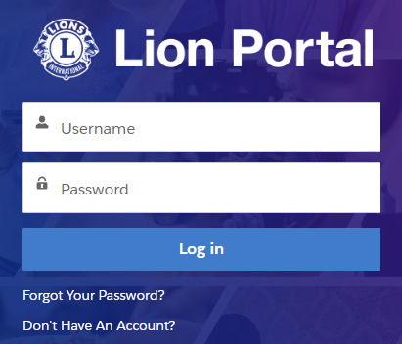
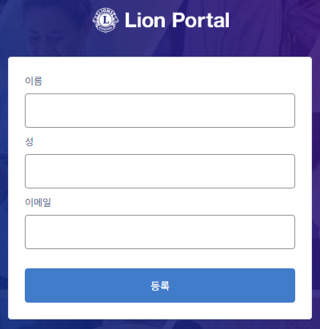
참고자료
2. 최초 LION PORTAL 등록 방법
① 국제라이온스협회 홈페이지 www.lionsclubs.org 클릭
② 오른쪽 상단 메뉴 중 LION PORTAL 클릭
– Don’t Have An Account? – 클릭
이름, 성, 이메일 입력 후 등록 누르면
③ 국제협회에서 기입한 이메일로 가입 승인 메일 발송
④ 다시 LION PORTAL에서 Username/Password 입력하고 Log In
Username : 이메일 주소(국제협회에서 승인 받은)
Password : 첫 글자를 대문자로 한 영문, 숫자, 특수기호로 조합
31
31
Notes:
라이온 포탈을 활동 수업 도중 모두 가입하게 하십시오.
간혹 국제협회 담당자가 승인 메일을 보내는 시기가 늦어질 수도 있으나
주말이 끼지 않은 평일의 경우 대부분 하루 정도의 시간이 지나면 답변이 오기 때문에
연박을 하는 연수회인 경우 모두 가입을 완료하도록 지도하십시오.

Slide 32
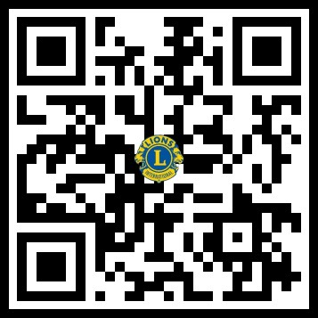
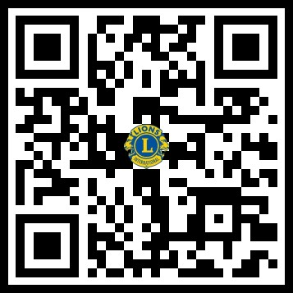
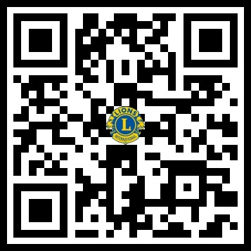
3. 자 료 실
4. 미션 1.5
5. 이사회 방침서

Slide 33



6. 라이온 AI LION AI (국제협회 홈페이지)
자료실에서 자료 검색이 어려울 경우 LION AI 이용
1) 데스크탑 검색 - 상단 오른쪽 EN 클릭, 클릭
2) 핸드폰으로 검색 - 상단 오른쪽의 클릭
- 왼쪽 하단의 EN 클릭, 한국어 클릭
- 다시 상단 오른쪽 클릭, 클릭
필요한 정보에 빠르게 접근할 수 있도록 맞춤형 지원 제공
질문 사항이 구체적일수록 원하는 답변을 얻을 확률이 높음
33
33

Slide 34
감사합니다 !
(사)국제라이온스협회 한국연합회
연수위원회
34
34

